Slide 1



Slide 2
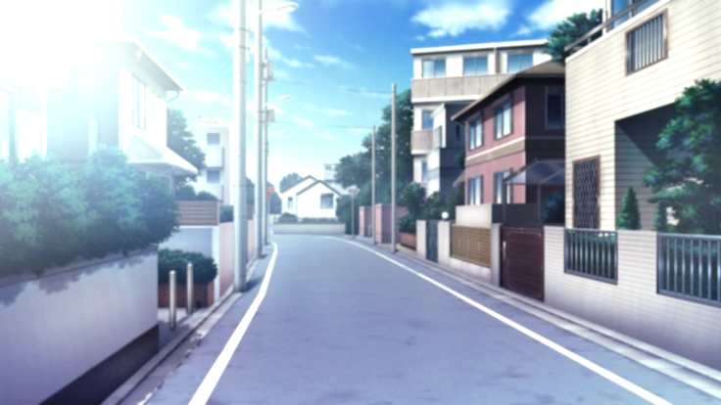



지구하
…..안녕?
esc
설정
진행
UI 감추기

Slide 3
선택지 1
선택지 2
선택지 3
지구하
…..안녕?
esc
설정
진행
UI 감추기

Slide 4
선택지 1
선택지 2
선택지 3
지구하
…..안녕?
esc
설정
진행
UI 감추기

Slide 5



클릭 사운드
배경 사운드
저장하기
지구하
…..안녕?
되돌아가기
esc
설정
나가기
진행
UI 감추기

Slide 6
클릭 사운드
저장하시겠습니까?
배경 사운드
예
아니요
저장하기
지구하
…..안녕?
되돌아가기
esc
설정
나가기
진행
UI 감추기

